Slide 1


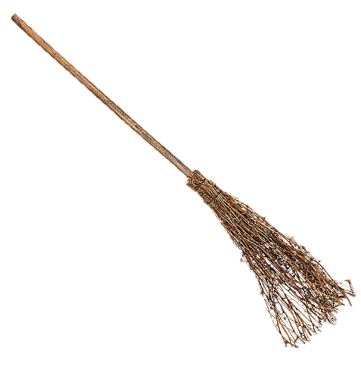
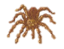

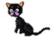
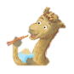
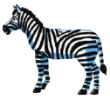
1
Mettons
de
l’ordre!
Remets les mots dans l’ordre pour former une phrase:

Slide 2
1
l’ordre!
Mettons
de
Remets les mots dans l’ordre pour former une phrase:

Slide 3
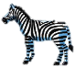
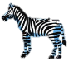
1
Série: animaux (5 mots)
La
mygale
a
huit
pattes.
Le
boa
avale
une
banane.
Le
chat
chasse
un
mulot.
Le
lama
avale
du
riz.
Un
zèbre
sort
du
zoo.

